Slide 1



Introducción al análisis bayesiano
Presentación del curso
Dr. Héctor Nájera
Dr. Curtis Huffman

Slide 2
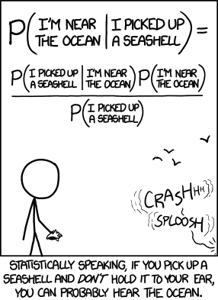
Análisis Bayesiano de datos
O sobre cómo uso a la estadística para ajustar mis conclusiones cuando combino nueva y vieja información

Slide 3
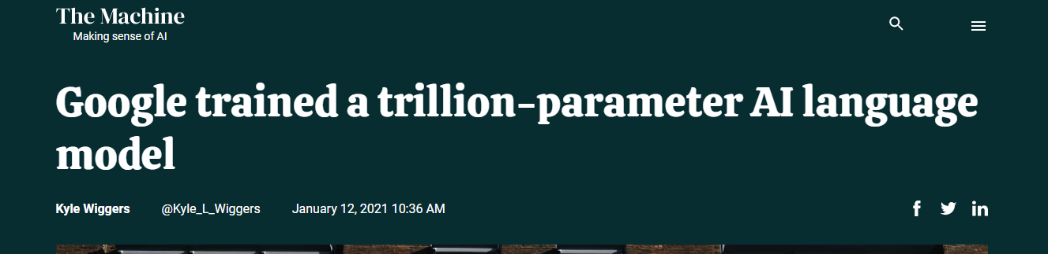
¿Por qué este curso es importante?
Vivimos en un mundo en el que la investigación empírica en la forma de inferencia estadística está jugando un papel de la mayor importancia, desde el pronóstico de elecciones, el descubrimiento de patrones en los hábitos de consumo (Amazon, Netflix, Facebook), el reconocimiento de voz para el control de cómputo, hasta encontrar las bases genéticas de enfermedades como el Covid-19.

Slide 4
Lo que la gente importante dice:
In 2020 most of the meaningful statistical research will be Bayesian (2000) (Donald Rubin)
A Bayesian statistician is at least as good as a classical one (Gelfan, 2017)
What’s important about the statistical model is not what it does with the data, but what data it uses (Andrew Gelman)
It is probably better to realize that the probability concept is in a sense subjective, that it is always based on uncertain knowledge, and that its quantitative evaluation is subject to change as we obtain more information. (Richard Feynman)

Slide 5
Análisis bayesiano e investigación empírica
La mayoría de los estadísticos más destacados son Bayesianos
Las conferencias de punta en estadística son Bayesianas
Los trabajos de punta (Tesla, Google, universidades top, bolsa de valores, cambio climático, NASA, MLB, NBA, Fórmula 1) se hacen con estadística Bayesiana
Los programas de estadística en las universidades top en Estados Unidos en su mayoría Bayesianos
Los modelos más complejos y exitosos que conocemos tiene generalmente un rasgo Bayesiano
La escritura de nuevo software está pensada para hacer inferencia Bayesiana antes que clásica

Slide 6
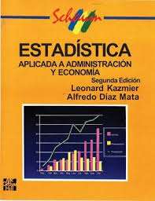

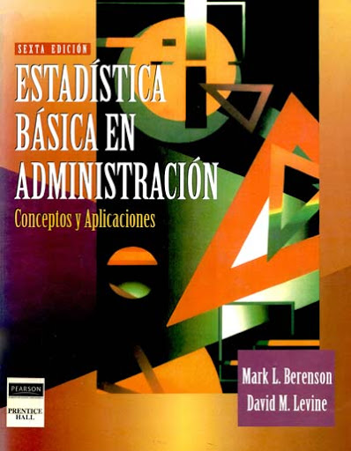
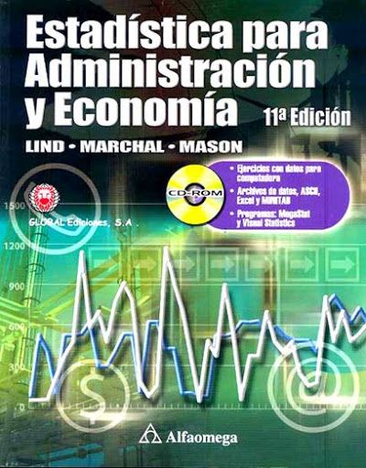

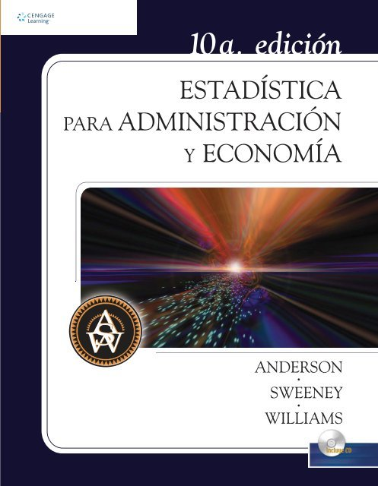
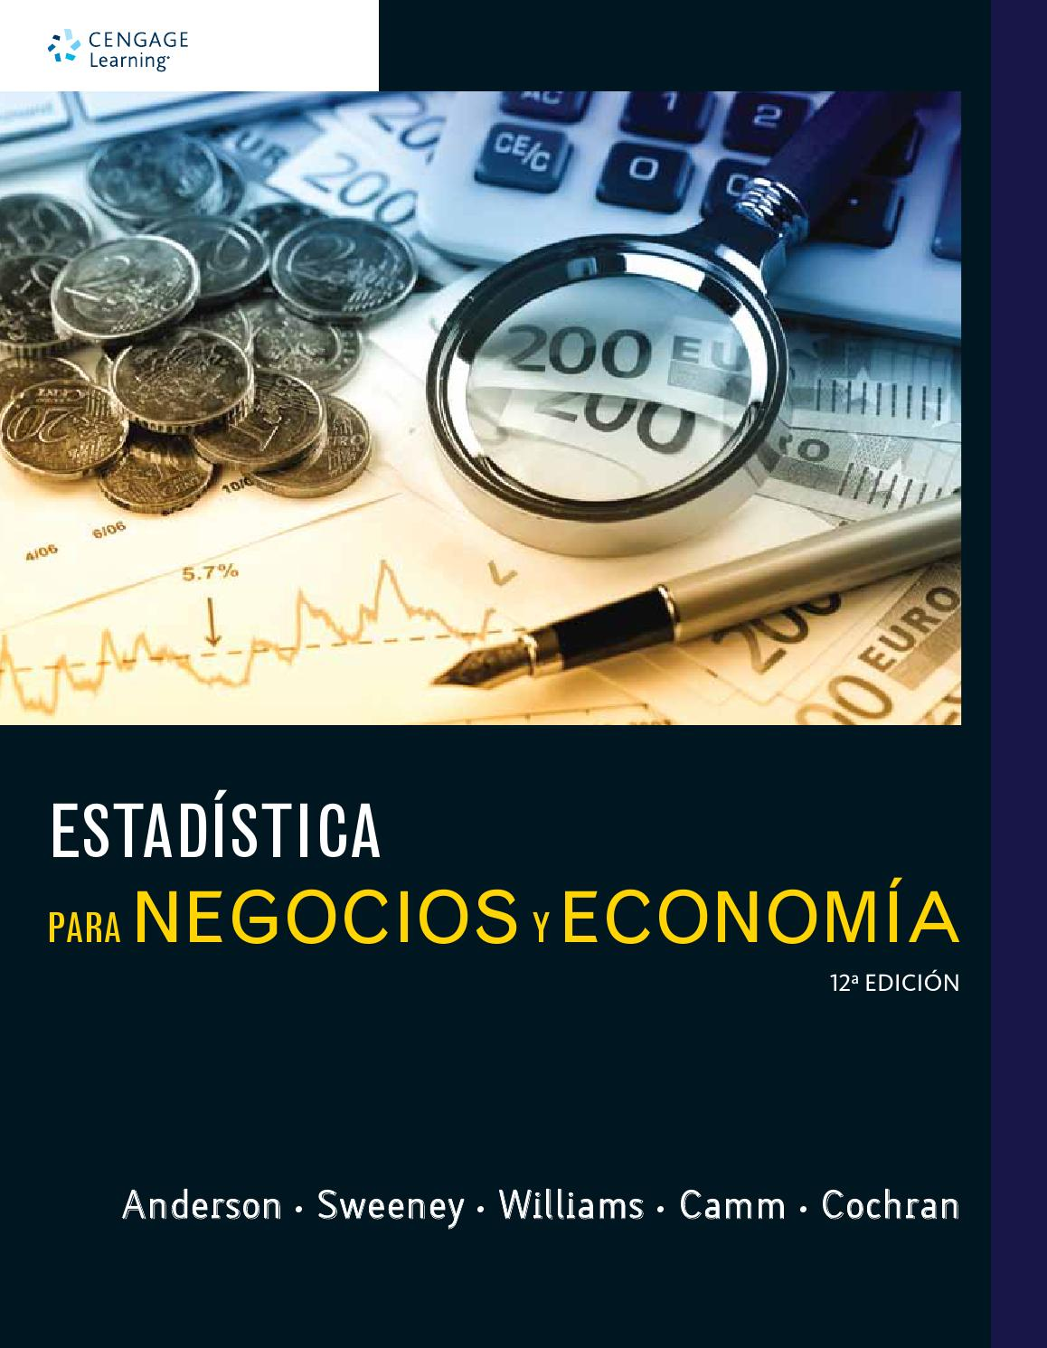
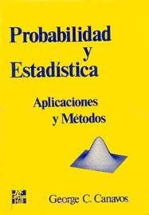
Introducción al análisis bayesiano
A pesar de la aplicación exitosa a problemas actuales, existe una importante desconexión entre las mejores practicas en la investigación empírica y la enseñanza típica a nivel pregrado en México (y algunos posgrados rezagados).

Slide 7
Y es que… las cosas no siempre fueron así
Aunque muchos de los conceptos clave que usamos hoy en día fueron desarrollados en los siglos XVII y XVII
Esperanza matemática (Huygens 1657)
Pruebas de significancia (Arbuthnot 1711)
Aproximación a la binomial por la distribución normal (de Moivre 1718)
Muchos de los primeros métodos estadísticos fueron desarrollados en la última parte del siglo XIX
Regresión lineal (Galton 1889)
Mínimos cuadrados (Legendre 1805, Gauss 1809)
Correlación estadística (Galton 1888, Edgeworth 1893, Yule 1897, Pearson 1896)
Medidas de bondad de ajuste (Pearson 1900)
Pero el campo levantó en serio en la primera mitad del siglo XX
Estimación por verosimilitud (Fisher 1920, 1930)
Bases frecuentistas de la prueba de hipótesis (Neyman y Pearson 1933)
ANOVA (Yates y Cochran 1938)

Slide 8
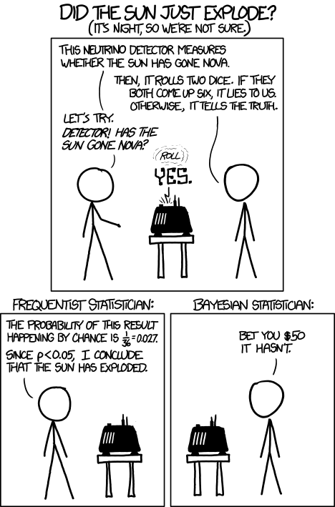
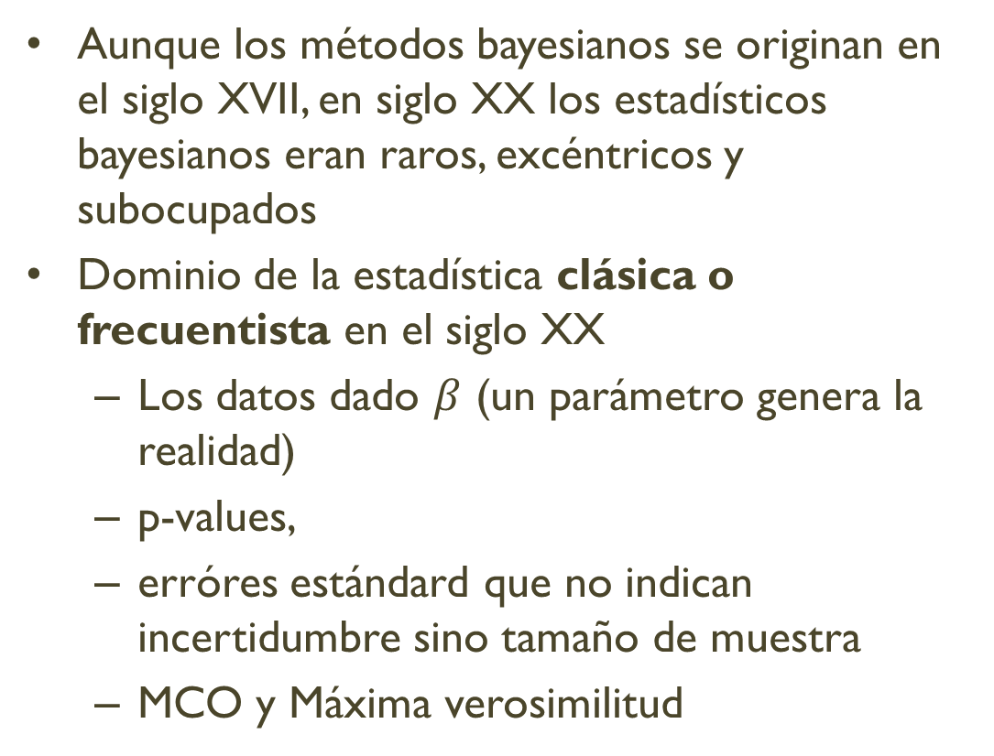
Y es que… las cosas no siempre fueron así
Aunque los métodos bayesianos se originan en el siglo XVII, en siglo XX los estadísticos bayesianos eran raros, excéntricos y subocupados
Dominio de la estadística clásica o frecuentista en el siglo XX
Los datos dado $β$ (un parámetro genera la realidad)
p-values,
erróres estándard que no indican incertidumbre sino tamaño de muestra
MCO y Máxima verosimilitud

Slide 9
Y es que… las cosas no siempre fueron así
Fisherian statistics (Por Fisher) es “objetiva” e inapelable: descubre la verdad.
La inferencia basada en p-values e intervalos de confianza es válida y razonable
No hay razones para desconfiar de la estadística clásica
La estadística Bayesiana en tanto no es objetiva lleva a soluciones singulares
El software estaba pensado a partir de la estadística clásica

Slide 10
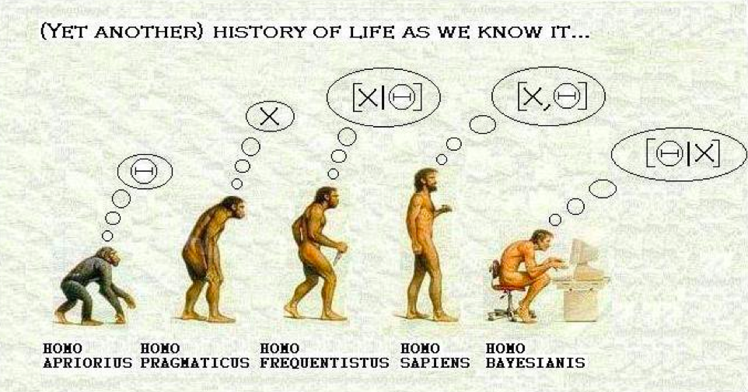
Análisis bayesiano
¿Qué originó esta revolución/evolución?

Slide 11

Análisis bayesiano
¿Qué es eso del análisis bayesiano y por qué me vengo enterando hasta ahora?

Slide 12
¿Qué es la estadística bayesiana?
La estadística bayesiana usa las reglas de la probabilidad y combina toda la información disponible (datos/muestra, conocimiento previo, incertidumbre) para producir inferencias más precisas respecto al caso del uso de información por separado
En contraste, la estadística clásica evita usar información extra y se concentra en los datos. Puedes incluir en tu modelo un predictor, excluirlo o combinarlo con otros para crear una estimación más estable. Pero esto es lo único que puedes hacer.
Puedes reproducir los métodos clásicos con inferencia bayesiana, pero con análisis bayesiano puedes hacer mucho más.

Slide 13
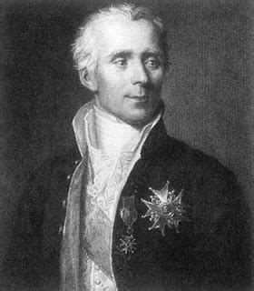
¿De dónde viene?
La teoría de la inferencia bayesiana se origina con el fraile Thomas Bayes.
En realidad el primer “verdadero” Bayesiano fue el matemático francés Pierre-Simon Laplace.
Laplace, P. S. (2012). A philosophical essay on probabilities. Courier Corporation.
Bayesian in the flesh!

Slide 14
¿De dónde viene?
Los métodos Bayesianos fueron usados tiempo después para resolver problemas específicos en ciencias, pero fue hasta la mitad del siglo XX que se propusieron como un marco general estadístico
Algunas figuras clave fueron John Maynard Keynes y Frank Ramsey, quienes en los 1920s desarrollaron la teoría axiomática de la probabilidad
Harold Jeffreys and Edwin Jaynes desarrollaron varios métodos para distintos problemas en la física
Jimmie Savage and Dennis Lindley conectaron su investigación sobre inferencia Bayesiana en los 1950 y 1970s con la estadística clásica
Alan Turing uso métodos probabilísticos Bayesianos para resolver el código enigma en la segunda guerra mundial

Slide 15
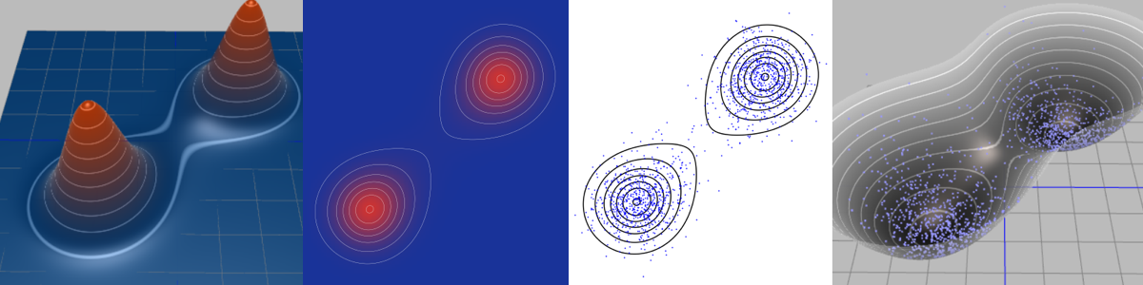
Cómputo
Un factor clave que permitió la expansión de la inferencia bayesiana a finales del siglo XX fueron las mejoras en la infraestructura para el cómputo y el desarrollo de nuevos algoritmos
Con excepción de problemas simples, la inferencia Bayesiana requiere cálculos complejos que implican problemas de altas dimensiones e integración numérica.
La computación bayesiana usa métodos estocásticos de simulación. Esto se conoce como el método de Monte Carlo, que fue desarrollado por Stanislaw Ulam y colegas en los 1940s
El potencial de estos métodos para resolver problemas irresolubles en estadística fue claro en los 80s. Desde entonces cada década hay saltos mayores en la sofisticación y eficiencia de los algoritmos existentes para resolver preguntas cada vez más complejas

Slide 16
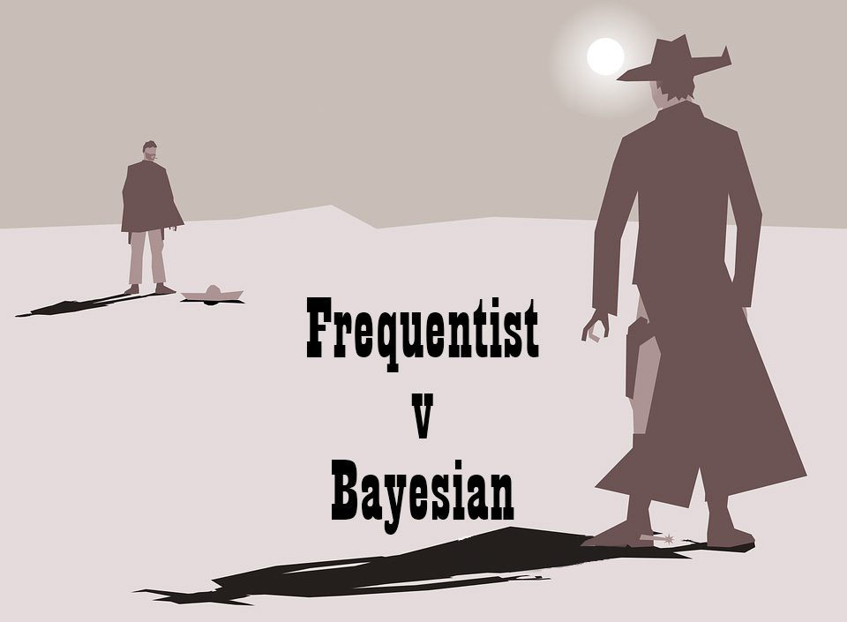

Slide 17
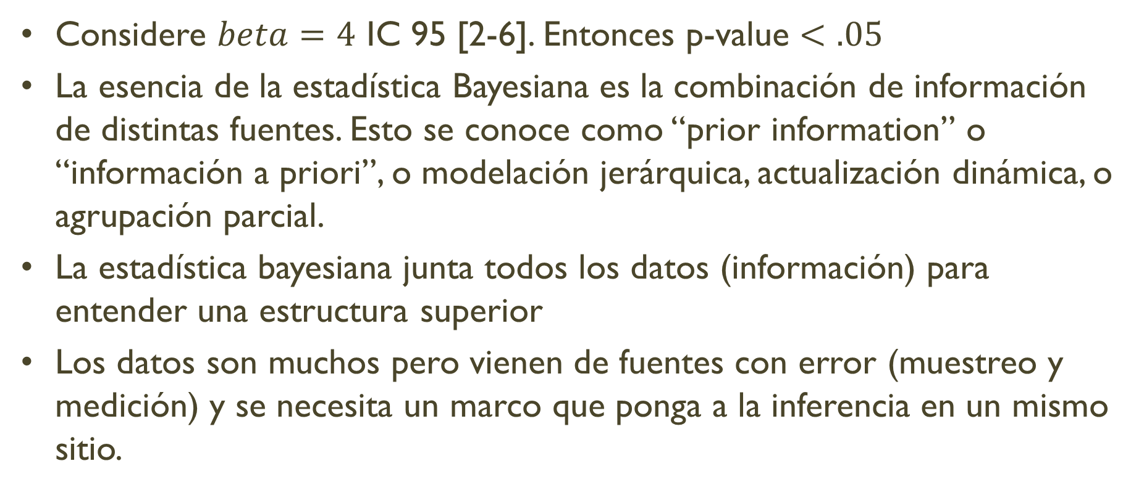
Somos más bayesianos que clásicos
Considere $beta=4$ IC 95 [2-6]. Entonces p-value $<.05$
La esencia de la estadística Bayesiana es la combinación de información de distintas fuentes. Esto se conoce como “prior information” o “información a priori”, o modelación jerárquica, actualización dinámica, o agrupación parcial.
La estadística bayesiana junta todos los datos (información) para entender una estructura superior
Los datos son muchos pero vienen de fuentes con error (muestreo y medición) y se necesita un marco que ponga a la inferencia en un mismo sitio.

Slide 18
Algunos ejemplos
Elecciones en USA (2020)
Algoritmos de reconocimiento de fotografías
Estimación de áreas pequeñas
Las parejas guapas tienen más hijas…
¡No! De hecho Bayes evita pifias de los métodos clásicos basádos en p-values.

Slide 19
Estimación de áreas pequeñas
Error:
Bayes vs alternativas

Slide 20
Hacia dónde va el análisis de datos bayesiano
Cómputo: Variantes de Monte Carlo, procesamiento paralelo
Aplicación: Bayesian workflow (replicabilidad, chequeos predictivos posteriores, evaluación, validación cruzada)
Filosofía: Objetividad y subjetividad en el análisis bayesiano

Slide 21
Objetivo
El objetivo del curso es introducir conceptos básicos, métodos y paquetería estadística de punta para llevar a cabo inferencia bayesiana, así como preparar al estudiante con experiencia práctica y nociones metodológicas para aplicar los métodos bayesianos a problemas reales.

Slide 22
Expectativa
Al final del curso se espera que los alumnos sean capaces de:
Identificar los usos apropiados e inapropiados de métodos estadísticos
Aquilatar las prácticas actuales de inferencia estadística y sus resultados
Entender las ventajas de hacer investigación bajo el paradigma bayesiano
Interpretar los resultados del análisis bayesiano de una forma crítica
Reportar apropiadamente los resultados del análisis bayesiano
Plantear problemas de toma de decisiones bajo incertidumbre en la tradición bayesiana
Construir sus propios modelos para hacer inferencia probabilística en la tradición bayesiana

Slide 23
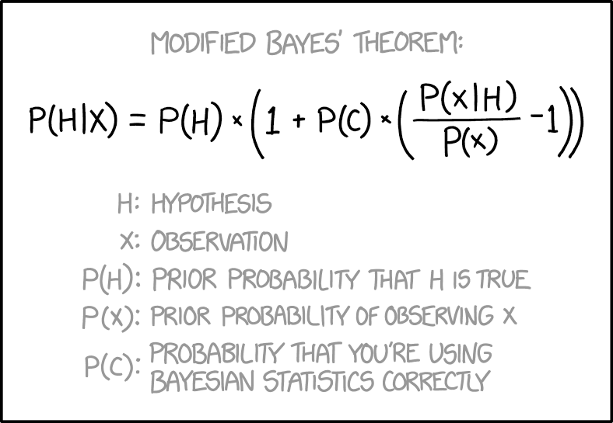
Introducción al análisis bayesiano
Es un curso introductorio sobre las formas y el análisis de datos bajo el esquema de la estadística bayesiana
Es mucho más aplicado que teórico
Nos basaremos en el libro de Kruschke “Doing Bayesian Data Analysis”. Second Edition
Introduciremos la estimación de modelos bayesianos con R-Software

Slide 24
Características de las sesiones
Las sesiones combinan discusión, teoría y aplicación con el programa R.
Antes de cada clase, los alumnos deberán leer una selección de capítulos/artículos para su discusión en grupo.
Los docentes impartirán cada sesión (prepararán un archivo.ppt que subirán a Github después de cada clase) y se dedicará siempre un espacio para discusión, ejercicios en grupo y/o implementación de análisis usando el programa R.

Slide 25
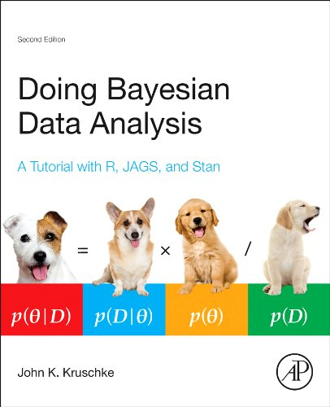
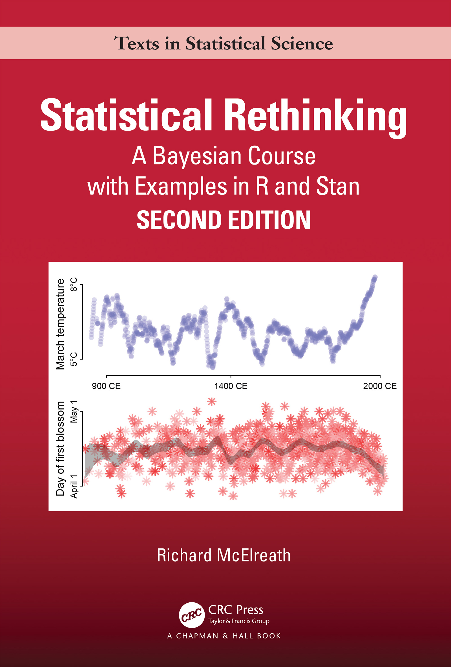
Bibliografía
Básica
Secundaria

Slide 26
Evaluación
Se utilizarán tres ejercicios teórico-prácticos para valorar los contenidos que los alumnos manejan con confianza y aquellos que necesitan reforzarse.
Nuestra prioridad es que aprendan y les sea útil el curso. Su aprendizaje tendrá una expresión númerica no tanto basada en resultados sino en el proceso.
Los ejercicios nos indicarán la evolución del grupo e individual.

Slide 27
Temario (General)
Conceptos básicos: modelos, probabilidad, regla de Bayes, y R
Credibilidad, modelos y parámetros; ¿qué es esa cosa llamada probabilidad?; regla de Bayes; el ambiente R (r- project)
Fundamentos aplicados a la inferencia de probabilidades binomiales
Inferir probabilidades binomiales; técnicas de Monte Carlo vía cadenas de Markov; modelos jerárquicos; abordaje bayesiano a las pruebas de significancia de hipótesis nulas; abordajes bayesianos a la prueba de hipótesis puntuales
Fundamentos de modelación bayesiana
Combinaciones lineales y predictores; regresión lineal simple, múltiple y logística; calibración bayesiana en modelos de regresión; evaluación bayesiana del modelo de regresión; expansión bayesiana del modelo de regresión; flujo de trabajo bayesiano

Slide 28
Materiales: Github y drive
Los docentes utilizarán esta plataforma para compartir los materiales del curso (bibliografía, presentaciones, ejercicios). La dirección relevante es:
https://github.com/hectornajera83/ClaseBayesUNAM
Lugar y hora
16 sesiones virtuales los jueves de 9:30 a 12:30

Slide 29
Próxima clase
Esencial:
Kruschke Capítulo 2: Introduction, credibility models and parameters

Slide 30
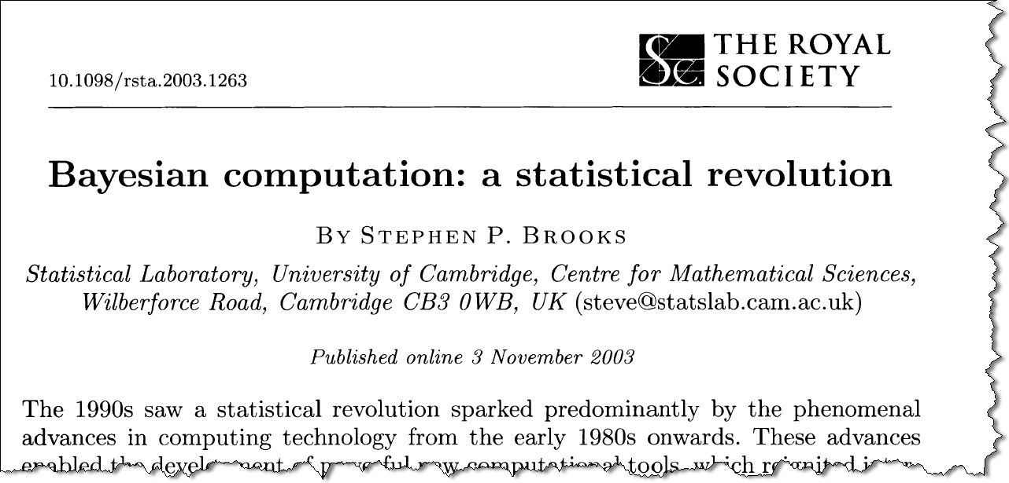
Próxima clase
Recomendada

Slide 31
Referencias
Andrew Gelman (2011), “Induction and Deduction in Bayesian Data Analysis“, Special Topic: Statistical Science and Philosophy of Science RMM Vol. 2, 2011, 67–78
Brooks, S. P. (2003). Bayesian computation: a statistical revolution. Philosophical Transactions of the Royal Society of London. Series A: Mathematical, Physical and Engineering Sciences, 361(1813), 2681-2697.
Gelman, A., Carlin, J. B., Stern, H. S., Dunson, D. B., Vehtari, A., & Rubin, D. B. (2013). Bayesian data analysis. CRC press.
Hernández, D.R. 2007. Introducción al análisis bayesiano. Mar del Plata : Instituto Nacional de Investigación y Desarrollo Pesquero INIDEP. 45 p.
Kruschke, J. (2014). Doing Bayesian data analysis: A tutorial with R, JAGS, and Stan.
Laplace, P. S. (2012). A philosophical essay on probabilities. Courier Corporation.
McElreath, R. (2020). Statistical rethinking: A Bayesian course with examples in R and Stan. CRC press.

Slide 32

CONTACTO
Dr. Héctor Nájera y Dr. Curtis Huffman Investigadores
Programa Universitario de Estudios del Desarrollo (PUED)
Universidad Nacional Autónoma de México (UNAM)
Antigua Unidad de Posgrado (costado sur de la Torre II de Humanidades), planta baja.
Campus Central, Ciudad Universitaria, Ciudad de México, México.
Tel. (+52) 55 5623 0222, Ext. 82613 y 82616
Tel. (+52) 55 5622 0889
Email: hecatalan@hotmail.com, chuffman@unam.mx

